Slide 1
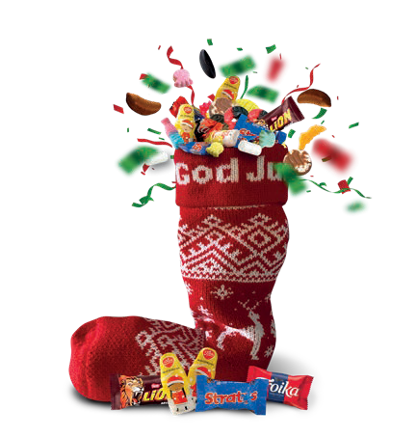
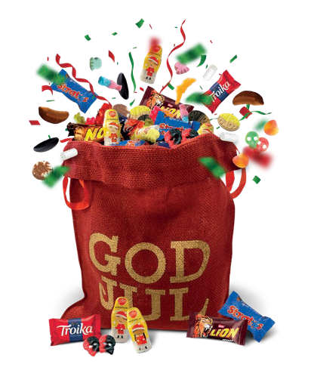
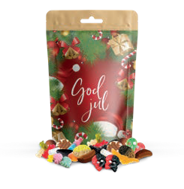
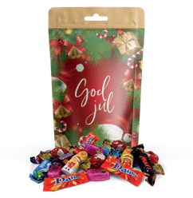
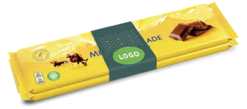
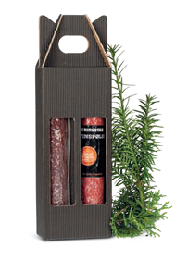
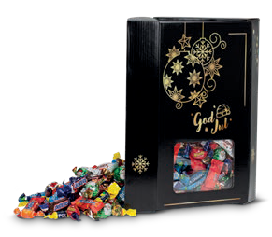
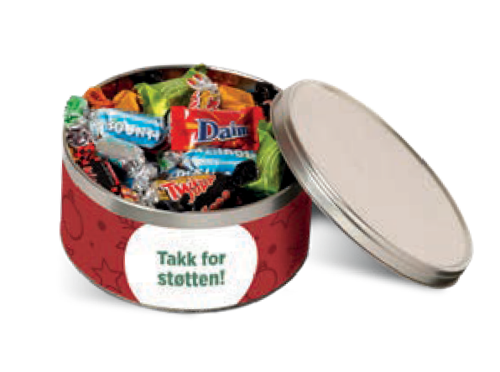
S A L G S D U G N A D
JULEN 20 25
278,-
1, 4KG
413,-
JULESOKKEN MED GODTERIFAVORITTER
Innhold: Smågodtmiks og innpakket merkevaresjokolade 800g
JULENISSENS FAVORITTER I SEKK 1, 4 KG
Innhold: Smågodtmiks og innpakket merkevaresjokolade 1400g
205,-
184,-
207,-
MULIGHET
FOR ETIKETT MED LOGO
JULENISSENS SMÅGODTFAVORITTER
Innhold: Smågodmiks med sjokolade 400g.
JULENISSENS SJOKOLADEFAVORITTER
Innhold: Innpakkede sjokoladebiter 400g.
2 PK. MELKESJOKOLADE
Innhold: 2 stk. Melkesjokolade 200g.
249,-
299,-
288,-
MULIGHET
FOR LOGO OG TEKST.
SPEKEPØLSER I GAVEESKE
Innhold: Rødvinspølse snabb 200g, Elg spekepølse 200g.
RUDOLFS UTVALGTE GODTEBOKS
Innhold: innpakkede merkevarer 500g.
RUDOLFS UTVALGTE I GAVEESKE 1 KG
Innhold: innpakkede merkevarer 1000g.

